Slide 1
Оптические датчики: лазерный гироскоп, болометр, датчики освещенности.
Выполнил студент 21414 группы: Софонихин Дмитрий

Slide 2
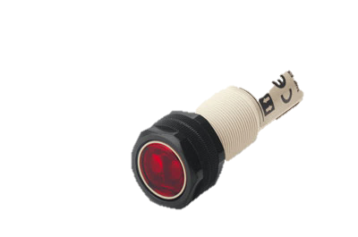
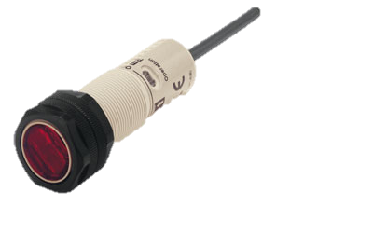
Оптические датчики

Slide 3
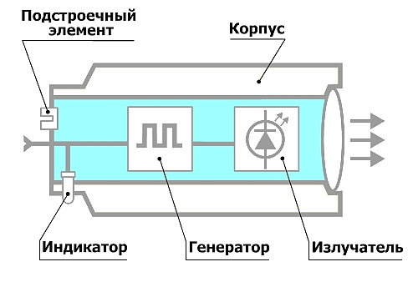
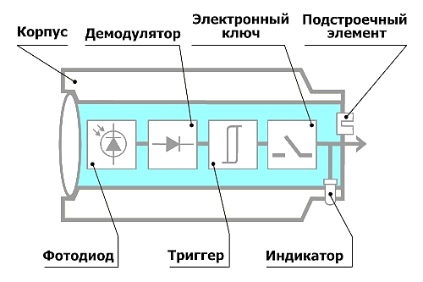

Slide 4
Лазерный гироскоп
Лазерный гироскоп — оптический прибор для измерения угловой скорости, обычно применяется в системах инерциальной навигации. Лазерные гироскопы используют эффект Саньяка — появление фазового сдвига встречных световых волн во вращающемся кольцевом интерферометре.
Схема лазерного гироскопа. Здесь луч лазера циркулирует с помощью зеркал и постоянно усиливается лазером (а точнее квантовым усилителем). Замкнутый контур имеет ответвление через полупрозрачное зеркало (или, например, через щель) в датчик на базе интерферометра

Slide 5
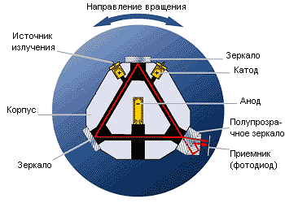

Slide 6
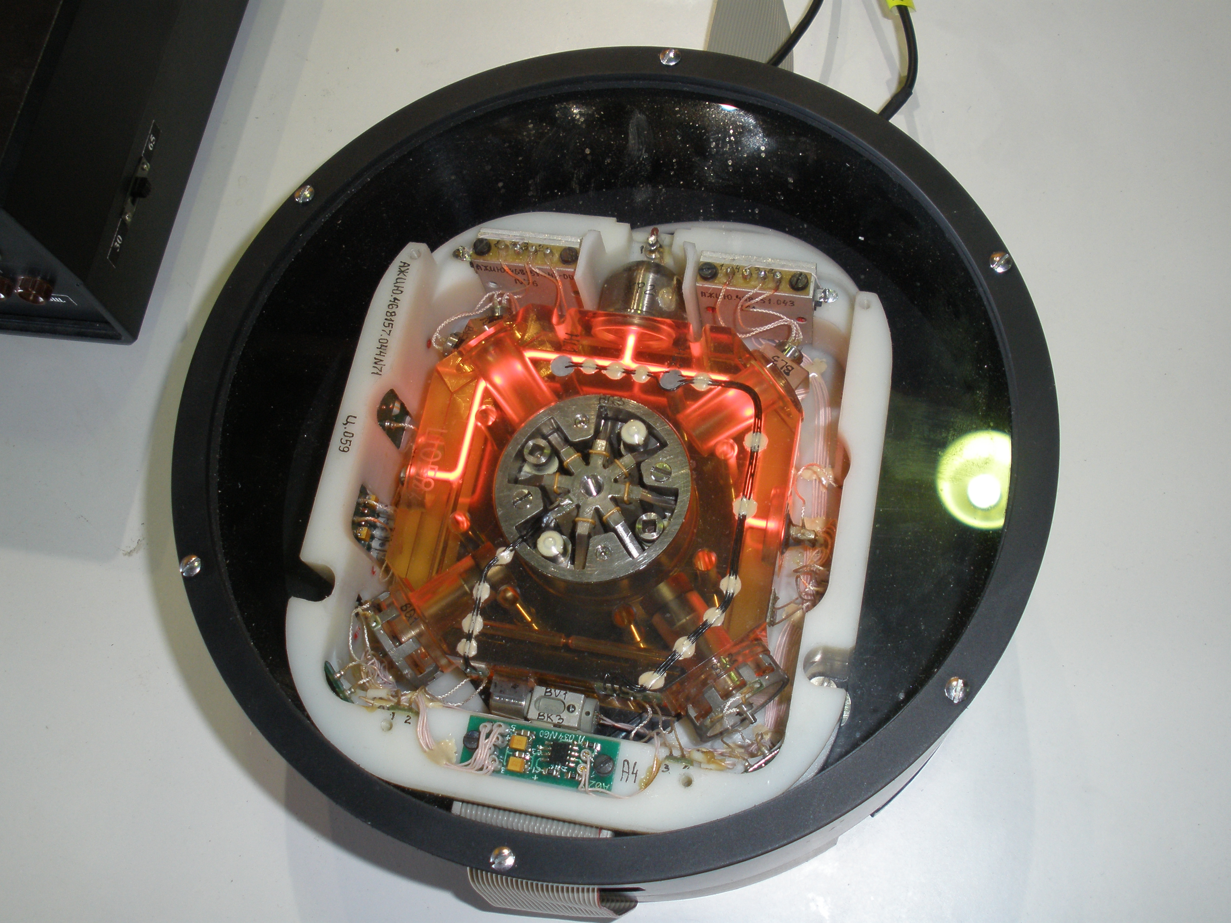
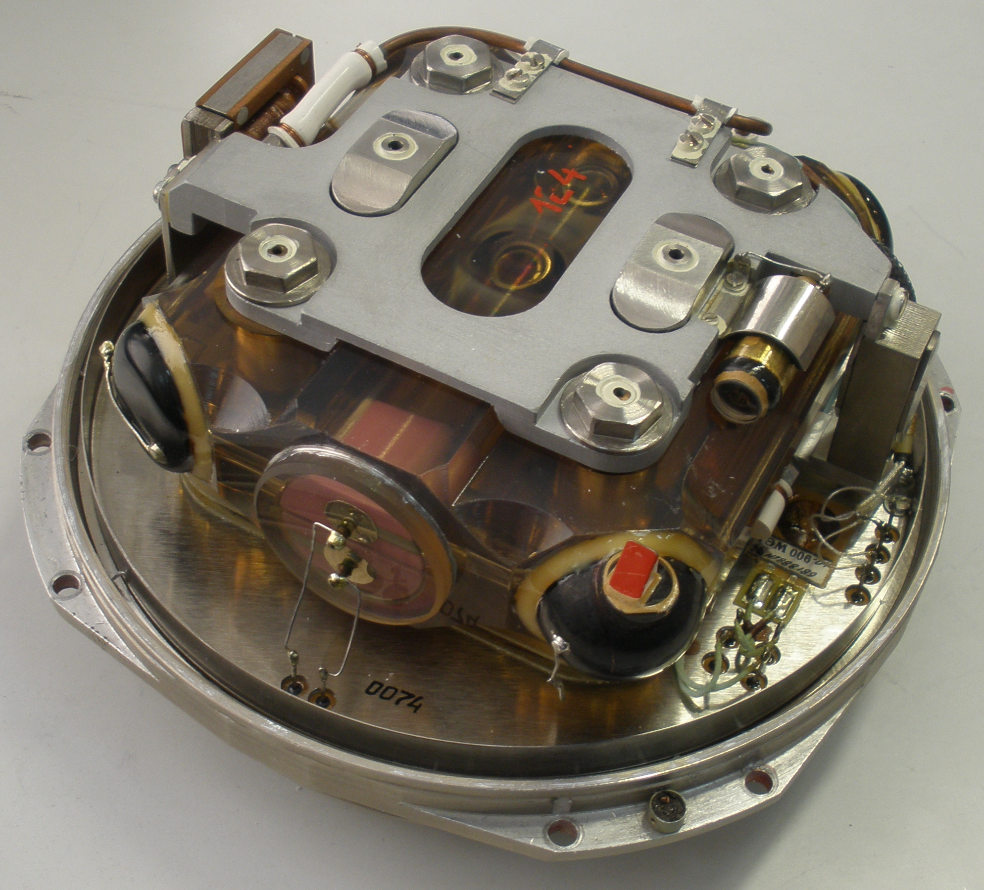
Кольцевой лазерный гироскоп производства украинского завода «Арсенал» в одном из павильонов авиасалона МАКС-2011. Резонатор имеет форму квадрата. В его центре расположен виброподвес.
Лазерный гироскоп КМ-11-1А производства НИИ «Полюс». Здесь для накачки используется СВЧ-разряд, а вместо зеркал по сторонам резонатора установлены призмы.

Slide 7
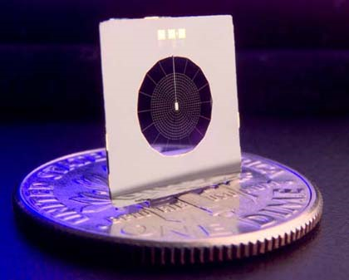
Болометр
Болометр — тепловой приёмник излучения, чаще всего оптического (а именно — ИК-диапазона). Был изобретён Самуэлем Пирпонтом Лэнгли в 1878 году. Принцип действия болометра основан на изменении электрического сопротивления термочувствительного элемента вследствие нагревания под воздействием поглощаемого потока электромагнитной энергии.
Паутинный болометр для регистрации фонового космического излучения

Slide 8
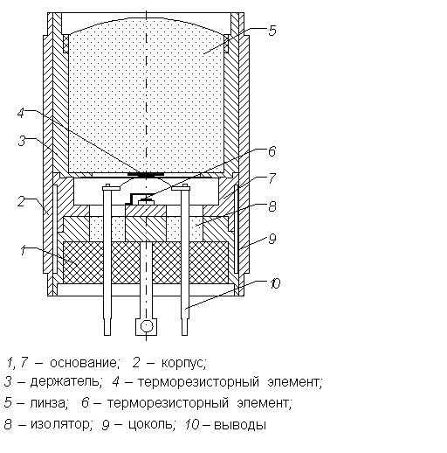
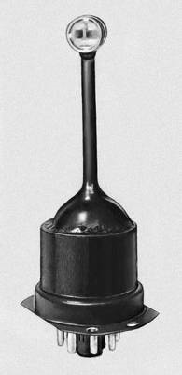

Slide 9
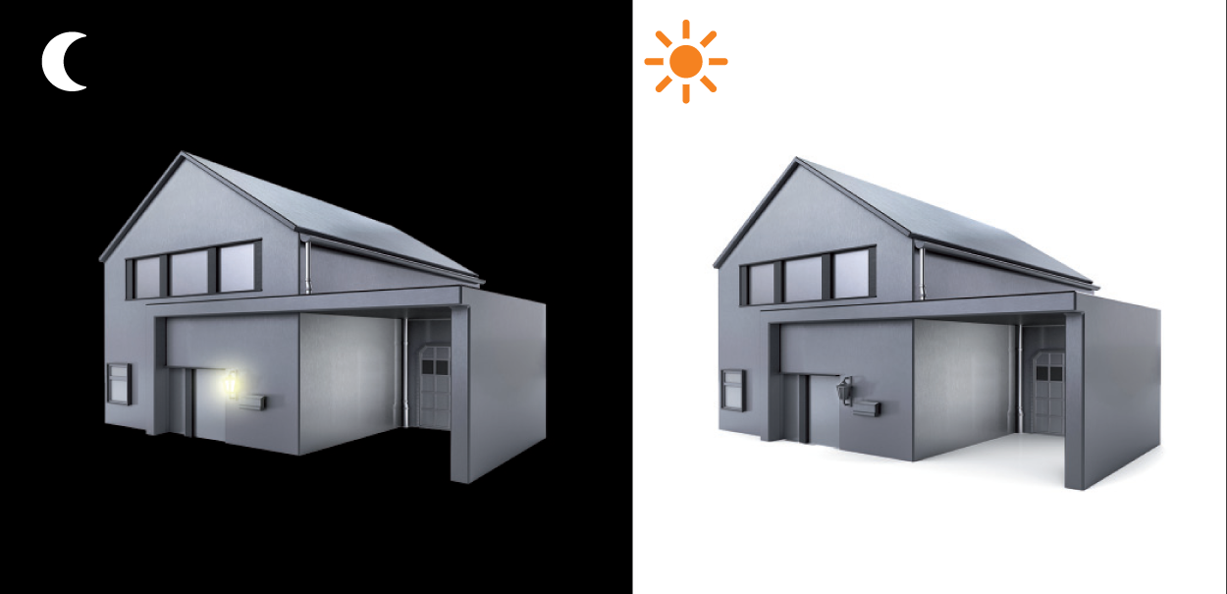
Датчик освещенности
Датчик освещенности (освещения) или сумеречный выключатель – это устройство автоматического управления источниками света, в зависимости от уровня освещенности окружающего пространства.

Slide 10
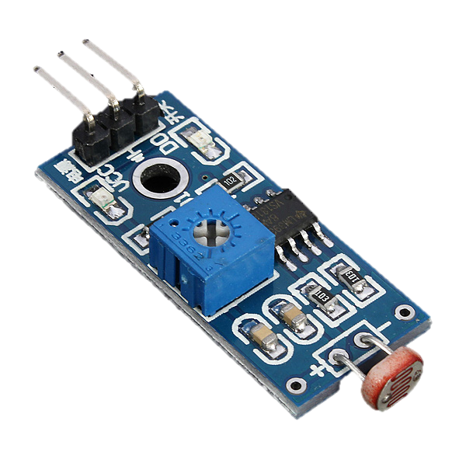
Устройство сумеречного выключателя достаточно простое, условно любой датчик освещения можно разделить на три основных компонента:
- фотоэлемент (фотодиод, фоторезистор, фототранзистор)
- пороговое устройство (компаратор)
- выходное устройство (реле или симистор)

Slide 11
